Slide 1


KOCAELİ
İL MİLLÎ EĞİTİM MÜDÜRLÜĞÜ
ORTAÖĞRETİME GEÇİŞ
TERCİH ve YERLEŞTİRME KILAVUZU
2018

Slide 2

KILAVUZA GENEL BAKIŞ
Tanımlar ve Kısaltmalar
Tercih ve Yerleştirme Takvimi
I. ORTAÖĞRETİM KURUMLARINA TERCİH ve YERLEŞTİRME İŞLEMLERİ
  1.1 Genel Açıklamalar
  1.2 Ortaöğretim Okullarına Genel Başvuru Şartları
  1.3 Tercih İşlemleri
  1.4 Yerleştirme İşlemleri
  1.5 Merkezi ve Yerel Yerleştirme Esasları
  1.6 Okul Müdürlüklerince Yapılacak İşlemler
  1.7 Yerleştirme Sonuçlarının Açıklanması
II. OKUL TANITIM BİLGİLERİ, KAYIT ve NAKİL İŞLEMLERİ
  2.1 Okul Adları ve Tercih Kodları
  2.2 Mesleki ve Teknik Anadolu Liselerinin Denizcilik Alanına Öğrenci Alımı
  2.3 Yatılılık Tercih ve Yerleştirme İşlemleri

Slide 3
TERCİH ve YERLEŞTİRME
TAKVİMİ

Slide 4
TERCİH ve YERLEŞTİRME TAKVİMİ

Slide 5
1.1 GENEL AÇIKLAMALAR

Slide 6
1.1 GENEL AÇIKLAMALAR
Merkezî Yerleştirme, merkezi sınavla öğrenci alan fen liseleri, sosyal bilimler liseleri, proje uygulayan eğitim kurumları ile mesleki ve teknik Anadolu liselerinin Anadolu teknik programlarına tercihler doğrultusunda Merkezi Sınav Puanı üstünlüğüne göre yapılacaktır.
Yerel yerleştirme, okulların türü, okulların kontenjanı, okulların bulundukları yere göre oluşturulan ortaöğretim kayıt alanı ile öğrencilerin ikamet adresleri, öğrencilerin ortaokullarda bulunuşlukları, tercih önceliği, okul başarı puanları, devam-devamsızlık ve yaş kriterleri göz önünde bulundurularak yapılacaktır.
Güzel Sanatlar Liseleri, Spor Liseleri, Klasik Sanatlar ve Musiki, Görsel Sanatlar ve Spor Programı/Projesi Uygulayan Anadolu İmam Hatip Liselerine yerleştirme iş ve işlemleri ile öğrencilerin okullara kayıtları 13 Temmuz 2018 tarihine kadar tamamlanacaktır.

Slide 7
1.1 GENEL AÇIKLAMALAR
Özel Lise kayıtları 27 Haziran 2018-13 Temmuz 2018 tarihleri arasında yapılacak.
Özel liselere kayıt yaptıran öğrencilere tercih ekranı açılmayacaktır. Ancak öğrenciler, tercih süresi içerisinde kayıtlarını iptal ettirmeleri durumunda tercihte bulunabilecektir.
Tercih işlemleri, Bakanlığımız http://www.meb.gov.tr veya https://e-okul.meb.gov.tr internet adreslerinde yayımlanan tercih listelerine göre, öğrenci velisi tarafından 02-13 Temmuz 2018 (17.00’ye kadar) tarihleri arasında yapılacaktır.
Açık ortaöğretim öğrencileri …
Yurt dışında 8. sınıfı bitiren öğrenciler…

Slide 8
1.3 TERCİH İŞLEMLERİ

Slide 9
1.3 TERCİH İŞLEMLERİ
Tercih işlemi öğrenci ve velisi tarafından http://e-okul.meb.gov.tr adresinden veya herhangi bir ortaokul müdürlüğünden yapılacaktır.
Yapılan tercihler mutlaka ilgili ortaokul müdürlüklerine onaylatılacaktır.
Öğrenciler;
1. Merkezî Sınav Puanı İle Öğrenci Alan Okullar,
2. Yerel Yerleştirme İle Öğrenci Alan Okullar ve
3. Pansiyonlu Okullar
olmak üzere 3 (üç) grupta tercih yapabileceklerdir.
Sınava giren ve Merkezi Sınav Puanına sahip olan öğrenciler dahil tüm öğrenciler yerel yerleştirme ile öğrenci alan okul tercihinde bulunmak zorundadır.
Yerel yerleştirme ile öğrenci alan okullar ekranında tercih yapmayan öğrencilere sınavlı okul ekranı ile pansiyonlu okul ekranı açılmayacaktır.

Slide 10
1.3 TERCİH İŞLEMLERİ
Özel Liseler ile yetenek sınavı ile öğrenci alan okullara kesin kayıt yaptıran öğrenciler tercihte bulunamayacaktır.
Öğrenciler ilk olarak Yerel Yerleştirme İle Öğrenci Alan Okullar ekranından tercih yapacaklardır.
Yerel Yerleştirmede ilk 3 (üç) okul kayıt alanından yapılmak kaydıyla en fazla 5 (beş) okul tercihinde bulunulacaktır.
Yapılan tercihlerde aynı türden en fazla 3 (üç) okul tercih edilebilecektir.
Merkezi Sınavla Öğrenci Alan Okullar ekranından en fazla 5 (beş) okul tercih edilebilecektir.
Pansiyonlu Okullar ekranından en fazla 5 (beş) okul tercih edilebilecektir.

Slide 11
1.3 TERCİH İŞLEMLERİ
Sınava katılmayan öğrencilere Merkezi Sınavla Öğrenci Alan Okullar tercih ekranı açılmayacaktır.
Yerel Yerleştirme tercih ekranında;
  Yeşil renk «Kayıt Alanında»
  Mavi renk «Komşu Kayıt Alanında»
  Kırmızı renk «Diğer» il içerisinde kendi yada komşu kayıt alnında olmayan kayıt alanlarını
Yerleştirmeye esas nakiller 4 (dört) dönemde yapılacaktır.
Yerleştirmeye esas nakillerin her döneminde her tercih ekranından en fazla 3 (üç) tercih alınacaktır.

Slide 12
1.3 TERCİH İŞLEMLERİ
Yerel yerleştirme ile öğrenci alan okullara tercihte bulunan ve ilk yerleştirmede tercihine yerleşen öğrencilerin, yerleştirmeye esas nakil tercih dönemlerinde Kayıt Alanından okul ve farklı tür tercih etme zorunluluğu bulunmayacaktır.
Ancak, tercihlerine yerleşemeyen öğrenciler, yerleştirmeye esas nakil tercihlerinde ilk 2 (iki) okulu Kayıt Alanından seçmek kaydıyla en fazla 3 (üç) okul tercihinde bulunabileceklerdir. Yapılan tercihlerde aynı okul türünden en fazla 2 (iki) okul seçilebilecektir.

Slide 13
1.3 TERCİH İŞLEMLERİ
Öğrenciler istemeleri halinde 4’üncü nakil başvuru döneminde ‘Mesleki Eğitim Merkezleri’ni de tercih edebileceklerdir.
Yerleştirmeye esas nakil tercih başvurularının alınması sürecinde özel liselere kayıt ve nakil işlemi yapılabilecektir.
Yerleştirmeye esas nakil başvuruları, tercih edilecek okulun boş kontenjanına bakılmaksızın yapılabilecektir.
Tercihler okul müdürlüğü tarafından elektronik ortamda onaylanacaktır.

Slide 14
ÖRNEK KAYIT EKRANI

Slide 15
ÖRNEK TERCİH-1

Slide 16
ÖRNEK TERCİH-2

Slide 17
ÖRNEK TERCİH-3

Slide 18
ÖRNEK TERCİH-4

Slide 19
ÖRNEK TERCİH-5

Slide 20
ÖRNEK TERCİH-6

Slide 21
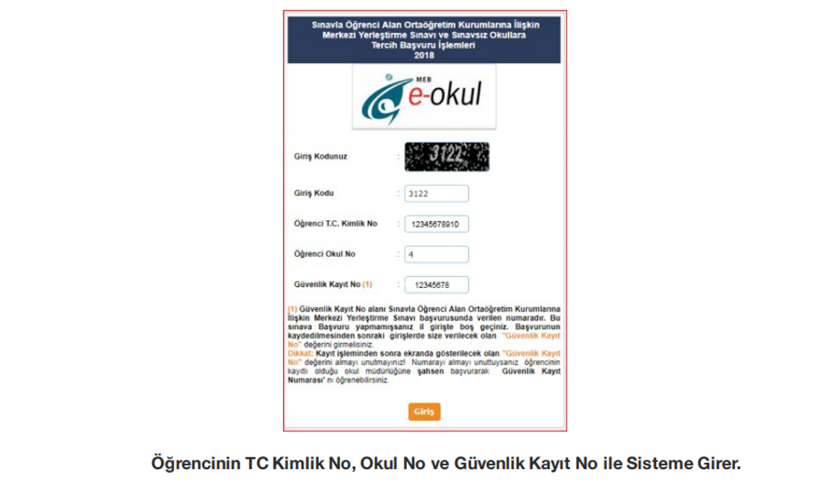
BAŞVURU EKRANI

Slide 22
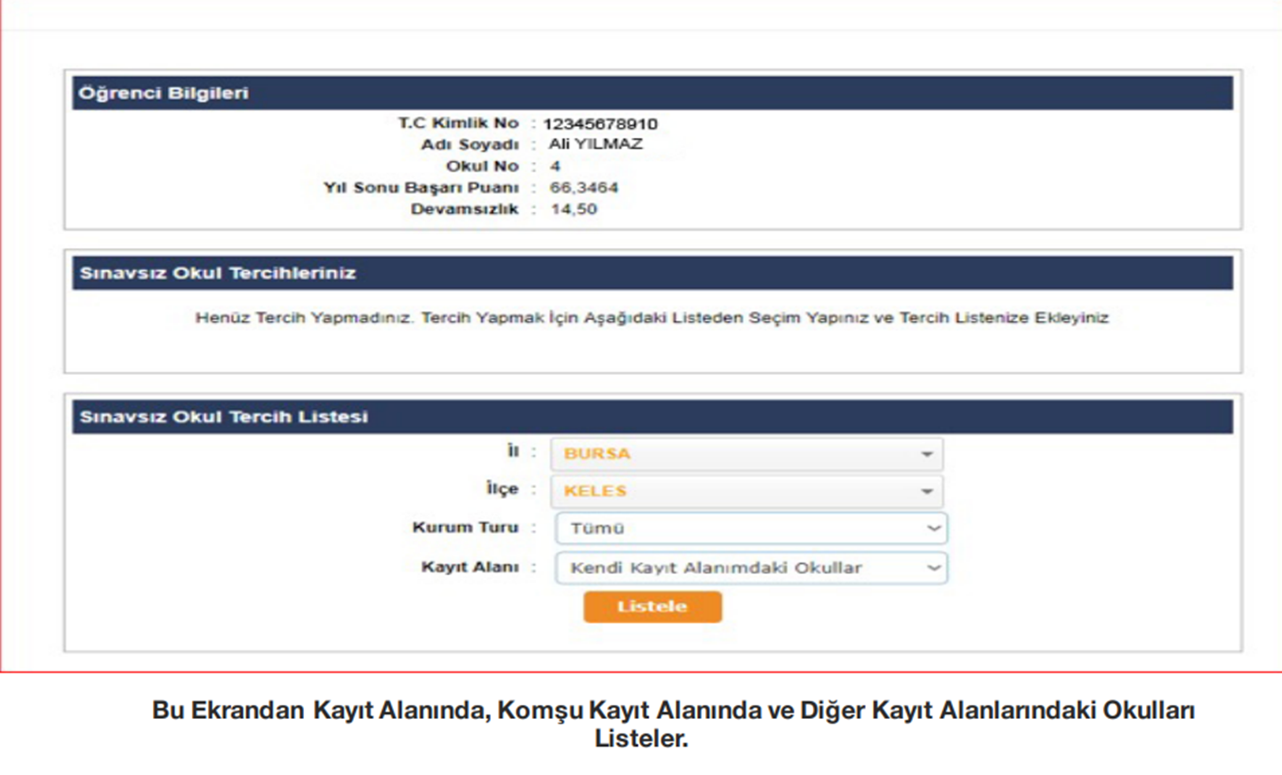
BAŞVURU EKRANI

Slide 23
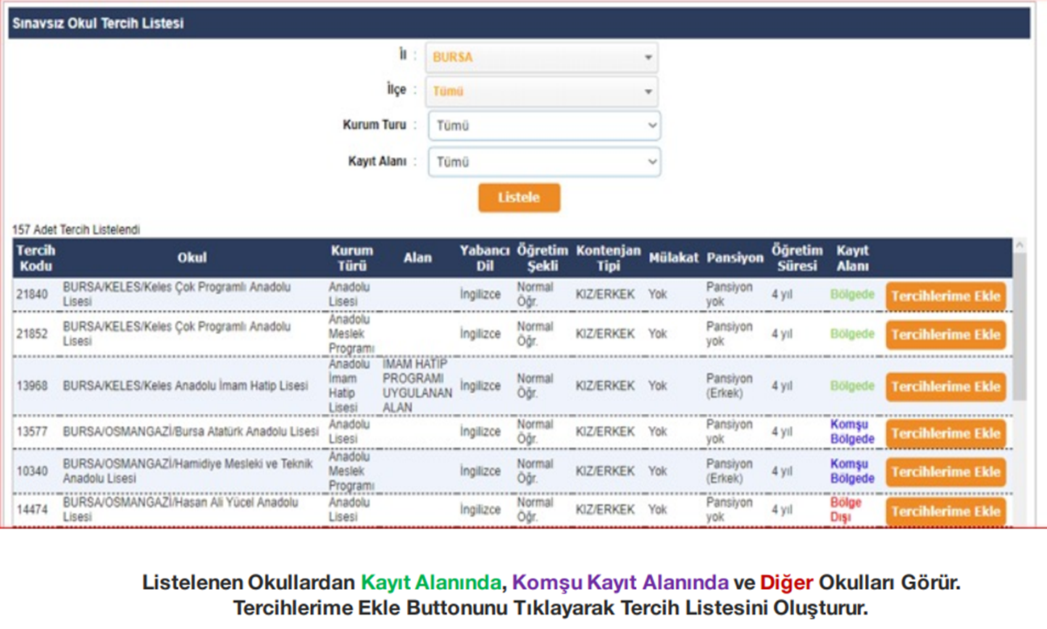
BAŞVURU EKRANI

Slide 24
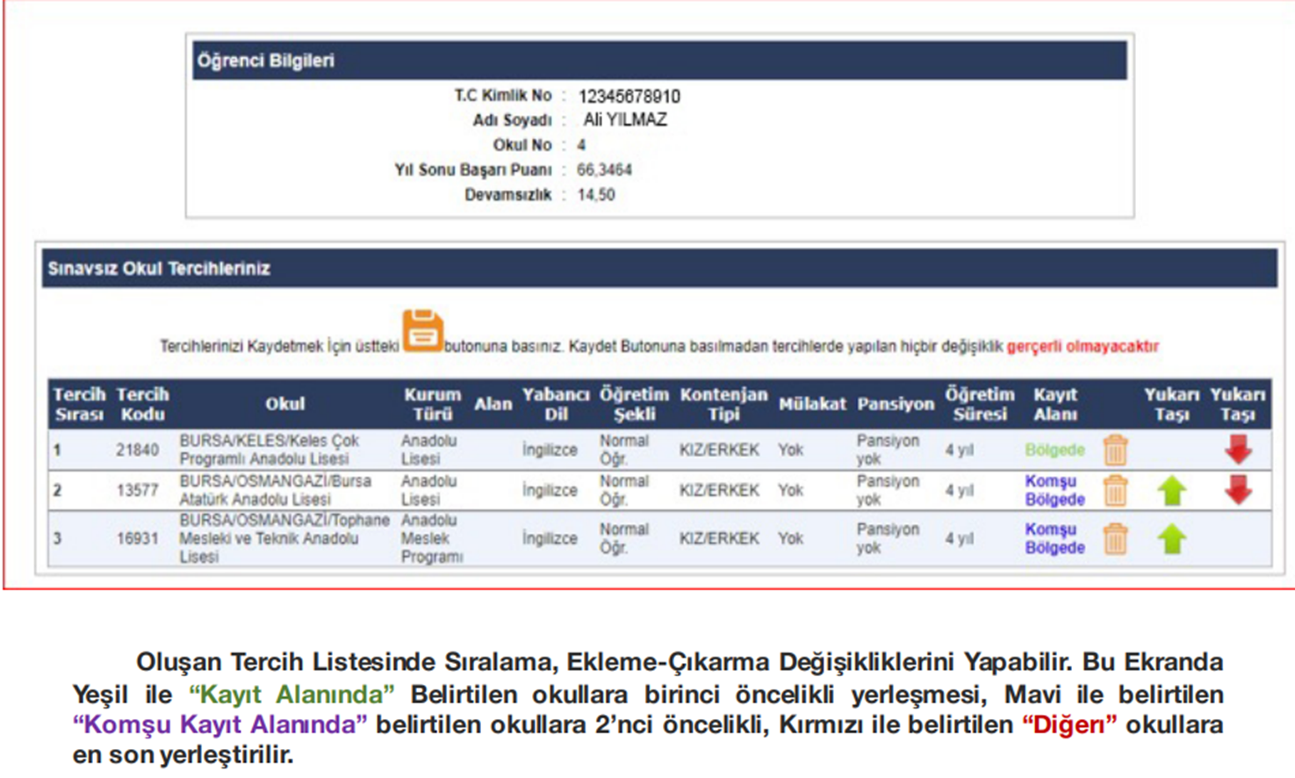
BAŞVURU EKRANI

Slide 25
1.4 YERLEŞTİRME İŞLEMLERİ

Slide 26
1.4 YERLEŞTİRME İŞLEMLERİ
Sınavla öğrenci alan okullara puan üstünlüğü ve tercihler doğrultusunda
Yerel yerleştirme ile öğrenci alan okullara ise okulların türü, kontenjanı ve konumuna göre kayıt alanlarındaki okullara,
  İkamet Adresleri
  Ortaokullarda bulunuşlukları
  Tercih Öncelikleri
  Okul Başarı Puanları
  Devam-devamsızlıkları
  Yaş kriterleri
Göz önünde bulundurularak yerleştirileceklerdir.
Yerleştirmeye esas nakil tercihleri 4 (dört) dönem hâlinde alınacak

Slide 27
1.4 YERLEŞTİRME İŞLEMLERİ
Sonuçlar 30 Temmuz 2018 tarihinde ilan edilecektir.
Sınavla ve yerel yerleştirmeyle yerleşemeyen ve sınıf tekrarına kalan 9. sınıf öğrencileri 10-14 Eylül 2018 tarihlerinde İl/İlçe Nakil komisyonlarınca kontenjan durumları uygun olan okullara yerleştirilecekler.
Özel eğitime ihtiyacı olan öğrencilerden kaynaştırma yoluyla eğitim alacak öğrenciler ikamet adresleri dikkate alınarak her bir şubeye 2 (iki) öğrenciyi geçmeyecek şekilde 10-14 Eylül 2018 tarihlerinde İl/İlçe Nakil komisyonları kararıyla yerleştirilecek.

Slide 28
1.5 MERKEZİ ve YEREL YERLEŞTİRME
ESASLARI

Slide 29
1.5 YEREL YERLEŞTİRME ESASLARI
Merkezi Sınavla öğrenci alan okullara puan üstünlüğü ve tercihleri doğrultusunda yerleştirme yapılacaktır.
Merkezi Sınav Puanı ile Öğrenci Alan Okul tercihine yerleşmiş öğrencilerin yerel yerleştirme ve pansiyonlu okul tercihleri dikkate alınmayacaktır.
Yerel yerleştirme ile öğrenci alan okullara ise okulların türü, kontenjanı ve konumuna göre ortaöğretim kayıt alanındaki okullara kayıt alanlarındaki okullara öğrencilerin,
  İkamet Adresleri
  Ortaokullarda bulunuşlukları
  Tercih Öncelikleri
  Okul Başarı Puanları
  Devam-devamsızlıkları
  Yaş kriterlerine
Göre değerlendirilerek yapılacaktır.

Slide 30
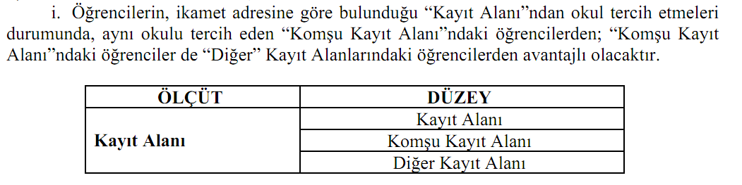
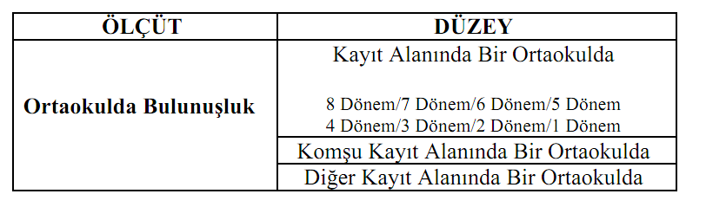
1.5 YEREL YERLEŞTİRME ESASLARI

Slide 31
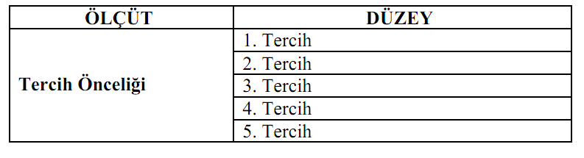
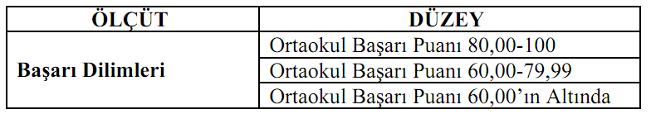
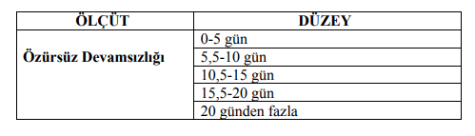
1.5 YEREL YERLEŞTİRME ESASLARI

Slide 32
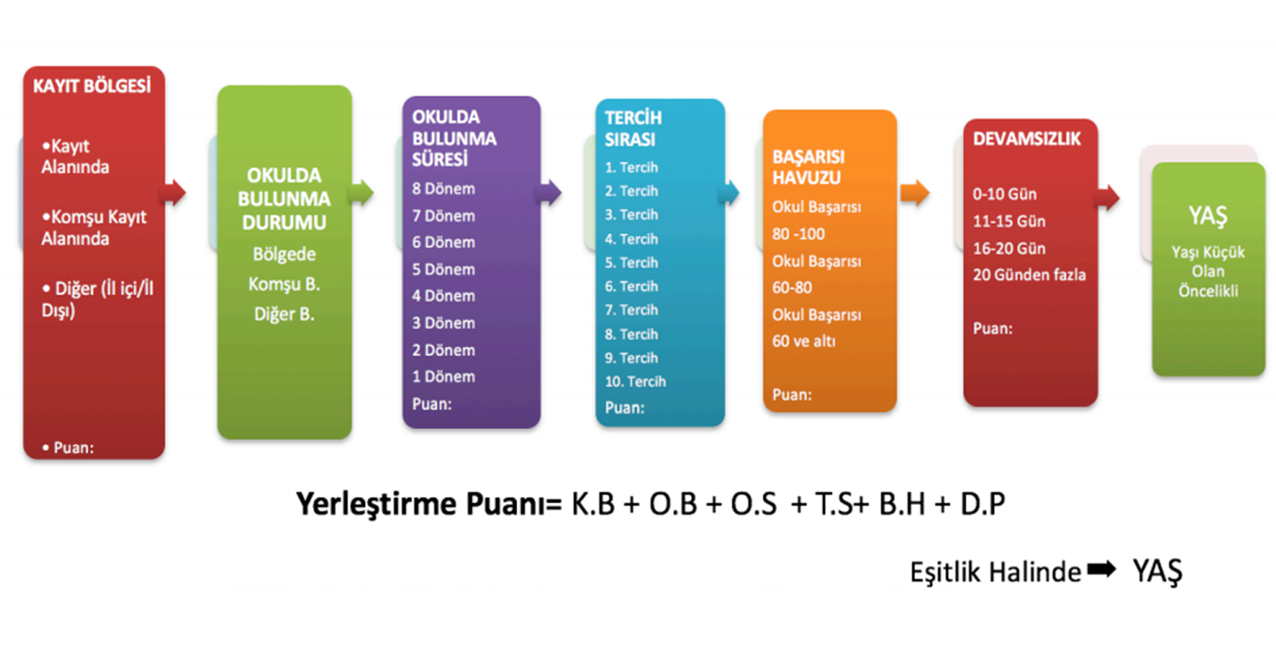
1.5 YEREL YERLEŞTİRME ESASLARI

Slide 33
1.6 OKUL MÜDÜRLÜKLERİNCE YAPILACAK İŞLEMLER

Slide 34
1.6 OKUL MÜDÜRLÜKLERİNCE YAPILACAK İŞLEMLER
a) Öğrencilerin tercih ve talep başvurularını onaylamak,
b) Tercih ve yerleştirme işlemleri ile ilgili okul idaresince ve rehber öğretmenlerle birlikte velileri bilgilendirmek,
c) Tercih işlemlerini, öğrenci velisinin doldurduğu “Yerleştirme Tercihleri İçin Ön Çalışma Formu EK-1”e bağlı kalarak 02-13 Temmuz 2018 tarihleri arasında yapmak ve onaylamak,
ç) Elektronik ortamda onaylanan tercih bilgilerinin 2 (iki) nüsha çıktısını alıp veliye imzalattıktan sonra 1 (bir) nüshasını okulda saklayıp, diğer nüshasını veliye vermek,
d) Kayıt alanındaki bir ortaokula bu kılavuzun 1.5.2. maddesinin b) fıkrasında sayılan nedenlerle sonradan gelen öğrencilerin, durumlarını belgelemeleri halinde, tercih onaylama ekranına işlemek ve belgeleri saklamak,
e) Tercih yapması gereken tüm öğrencileri bilgilendirmek, yapılan tercih başvurularını kontrol etmek, tercih yapmayanları uyararak tüm öğrencilerin tercih yapmasını sağlamak,

Slide 35
1.6 OKUL MÜDÜRLÜKLERİNCE YAPILACAK İŞLEMLER
f) Tercih onaylama işlemi tamamlandıktan sonra düzeltme veya iptal işlemi için takvimde belirtilen tercih süreleri içerisinde okul müdürlüğüne başvurarak başvurunun düzeltilmesi veya iptal talebinde bulunan velilerden düzeltme/iptal taleplerini almak, işlemleri gerçekleştirmek ve belgeleri saklamak,
g) İlköğretim programını takip eden özel eğitim ihtiyacı olan 8’inci sınıf öğrencilerini, sürece ilişkin iş ve işlemlerin yürütülebilmesi amacıyla, okulun bulunduğu bölgede hizmet veren rehberlik ve araştırma merkezine yönlendirmek,
ğ) Yerleştirmeye Esas Nakil Tercih Başvurularını almak, başvurularını onaylayarak çıktısının onaylı bir örneğini öğrenci velisine vermek,
h) Kendi okulunun öğrencilerinin yanı sıra il içi ya da il dışından müracaat eden her öğrencinin tercih başvurularını onaylamak, belgelerini saklamak,
ı) Öğrenimlerinin bir bölümünü herhangi bir sebeple yurt dışında geçirmiş ve hâlen yurt içinde eOkul sistemine kayıtlı olarak 8’inci sınıfa devam eden öğrencilerin yurt dışı eğitim-öğretim bilgilerine ilişkin denklik kayıtlarını e-Okul sistemine işlemek,
i) e-Okul sistemi üzerinde tüm 8.sınıf öğrencilerinin 6, 7 ve 8’inci sınıf Yılsonu Başarı Puanlarını kontrol ederek varsa eksiklikleri doğru bir şekilde tamamlamak. 1

Slide 36
OKUL TANITIM BİLGİLERİ, KAYIT ve NAKİL İŞLEMLERİ

Slide 37
2.1 OKUL ADLARI ve TERCİH KODLARI
Öğrenci ve velisi, okulların genel ve özel başvuru şartlarına dikkat ederek istek sırasına göre farklı il ve ilçelerdeki okullar da dâhil olmak üzere okul türlerine göre okul tercihi yapabilecektir. Okulların tanıtım bilgileri, okulların bağlı olduğu ilgili genel müdürlüklerin web sayfalarında yayımlanacaktır.
a) Ortaöğretim Genel Müdürlüğüne bağlı Fen Liseleri ve Sosyal Bilimler Liseleri ile özel program ve proje uygulayan Anadolu Liseleri (Tablo–1),
b) Mesleki ve Teknik Eğitim Genel Müdürlüğüne bağlı özel program ve proje uygulayan Mesleki ve Teknik Anadolu Liselerinin Anadolu Teknik Programları (Tablo-2),
c) Din Öğretimi Genel Müdürlüğüne bağlı özel program ve proje uygulayan Anadolu İmam Hatip Liseleri (Tablo–3),
ç) Yerel yerleştirme ile öğrenci alacak okulların listesi de https://e-okul.meb.gov.tr internet adresinden yayınlanacaktır.

Slide 38
2.2 DENİZCİLİK ALANINA ÖĞRENCİ ALIMI
a) Mesleki ve Teknik Eğitim Genel Müdürlüğüne bağlı; denizcilik alanı bulunan okulları tercih etmek isteyen öğrencilerin, Ulaştırma, Denizcilik ve Haberleşme Bakanlığının “Gemiadamları ve Kılavuz Kaptanlar Eğitim ve Sınav Yönergesi”ne göre denizde çalışmaya engel teşkil edebilecek herhangi bir hastalığının bulunmadığını belgelendirmesi gerekmektedir. Bu nedenle, Sağlık Bakanlığı Hudut ve Sahiller Genel Müdürlüğü’nün http://www.hssgm.gov.tr/GemiadamiSaglikIslemleri adresinde yer alan “Gemiadamlarının Genel ve Periyodik Sağlık İşlemini Yapmaya Yetkili Özel ve Resmi Sağlık Kuruluşları” başlığı altında bulunan yetkilendirilmiş resmî ve özel sağlık kurum/kuruluşlarından sağlık durumlarının denizcilik öğrenimine ve mesleğin yürütülmesine elverişli olduğunu belirten “Gemiadamı Olur Sağlık Raporu”nun alınması şartları aranmaktadır.

Slide 39
2.2 DENİZCİLİK ALANINA ÖĞRENCİ ALIMI
b) Denizcilik alanı bulunan mesleki ve teknik Anadolu liselerini tercih edecek öğrencilerin aşağıdaki açıklamalar doğrultusunda tercih yapmaları gerekmektedir:
i. Bu okullara kontenjan kadar yerleştirme yapıldıktan sonra aynı sayıda yedek kazanan aday öğrenci belirlenecektir.
ii. Yerleştirme sonuçları 30 Temmuz 2018 tarihinde açıklandığında; kontenjana girebilenler “Asıl Kazanan Aday”, giremeyenler “Yedek Kazanan Aday” olarak ilan edilecektir.
iii. “Asıl Kazanan Aday”lar, “Gemiadamı Olur Sağlık Raporunu” 07 Ağustos 2018 tarihine kadar kayıt hakkı kazandıkları okul müdürlüğüne teslim edeceklerdir. iv. “Gemiadamı Olur Sağlık Raporu”nu süresi içinde teslim edemeyenlerin yerine yedek listeden ilk adaydan başlayarak kontenjanlar dolana kadar alım yapılacaktır.

Slide 40
2.3 YATILILIK TERCİH ve YERLEŞTİRME İŞLEMLERİ
a) Örgün resmî ortaöğretim kurumlarına kayıt yaptıran öğrencilerden öğrenimlerine parasız yatılı olarak devam etmek isteyenler pansiyonlu okullarda doğrudan okul müdürlüğüne, pansiyonu bulunmayan okullarda ise il/ilçe yatılılık ve bursluluk komisyonlarına belgeleri ile birlikte 10-14 Eylül 2018 tarihleri arasında saat 17.00’a kadar müracaat edeceklerdir.
b) Okul yatılılık ve bursluluk komisyonlarınca yatılı olarak öğrenci yerleştirme işlemleri 16 Eylül 2018 tarihine kadar tamamlanarak ilan edilecektir.
c) Pansiyonlarda kalan boş kontenjanlara il/ilçe yatılılık ve bursluluk komisyonlarınca 10-14 Eylül 2018 tarihîlerinde alınan öğrenci müracaatları değerlendirilerek 19 Eylül 2018 tarihinde yatılılığa yerleştirme işlemleri tamamlanacaktır.
ç) İOKBS sonucu burslu okumaya hak kazanan öğrenciler de kayıt yaptırdıkları/öğrenim gördükleri okul müdürlüğüne en geç 28 Eylül 2018 tarihi saat 17:00’ye kadar müracaat edeceklerdir.

Slide 41
ALO TERCİH HATTI
Kocaeli İl Millî Eğitim Müdürlüğü
ALO TERCİH HATTI
300 58 23
300 58 57
İLÇE MİLLİ EĞİTİM MÜDÜRLÜKLERİ
DANIŞMA BÜROLARI

Slide 42
KILAVUZUN SONU

Slide 43
ADRESE DAYALI YERLEŞTİRME SİSTEMİNİN GETİRDİĞİ AVANTAJLAR

Slide 44
SİSTEMİN GETİRDİĞİ AVANTAJLAR
Öğrencilerin sınava girme zorunluluğunu ortadan kaldırması
Öğrencilerde oluşan sınav stresini ortadan kaldırması
Ortaokulu bitiren öğrencilerin büyük oranda kaydolacağı liseyi ve kayıt alanını bilesi
Öğrencilerin sosyal, kültürel ve sportif alanlara yönelebilmelerinin sağlaması
Çoktan seçmeli sınavın ortaya çıkardığı ve öğrenmeyi olumsuz etkileyen ezbere dayalı sistemin ortadan kalkması

Slide 45
SİSTEMİN GETİRDİĞİ AVANTAJLAR
Puana dayalı yerleştirmeyle liseler arasında ortaya çıkan kast sisteminin ortadan kalkması
Liselerde ortaya çıkan homojen dağılım bu okullarda görev yapan öğretmenlerin motivasyonunu arttıracak ve başarılı olma yönünde pozitif bir etki yapacaktır.
Öğrencilerin evlerinden uzak (bazen ilçe dışı) okullara gitmesinin oluşturduğu zaman, enerji ve mali kayıpların önüne geçecektir.
Servisle veya taşımalı sistemle okula ulaşma oranı ciddi anlamda düşecektir.

Slide 46
SİSTEMİN GETİRDİĞİ AVANTAJLAR
Her ilçeye kendi öğrencisini yetiştirme imkanı sağlaması
Yerleştirme kriterleri içerisinde ortaokul başarı puanının olması okul derslerine olan ilgiyi arttıracak buna bağlı olarak ortaokulu ortaokul öğretmenini önemli kılacaktır.
Yerleştirme kriterleri içerisinde devamsızlığın olması öğrencinin devamsızlık yapmasının önüne geçecektir.
Öğrencilerin okul dışı kurumlara (Özel öğretim kursları v.s.) gitmelerinin önüne geçerek sosyal hayata daha fazla zaman ayırmalarına yol açacaktır.

Slide 47
SİSTEMİN GETİRDİĞİ AVANTAJLAR
Başarılı okul algısı zamanla değişecek her liseye başarılı olabilme şansı verilmiş olacaktır.
Öğrenci profilleri yakın olacağından okullar arasında kalite yarışı daha adil olacaktır.
Okul-Öğrenci sorunları mahallinde çözülmesi kolaylaşır.

Slide 48
TEŞEKKÜRLER…

